Slide 1


Projet 2: Analysez des données de systèmes éducatifs
Nhat Tam VO
Mentor: Claude TINKU

Slide 2


Plan de présentation
Contexte
Jeu de données
Critères pertinents
Classement par indicateur
Classement en utilisant des coefficients (X, Y, Z)
Classement par méthode: Optimisation (X)
Conclusion

Slide 3
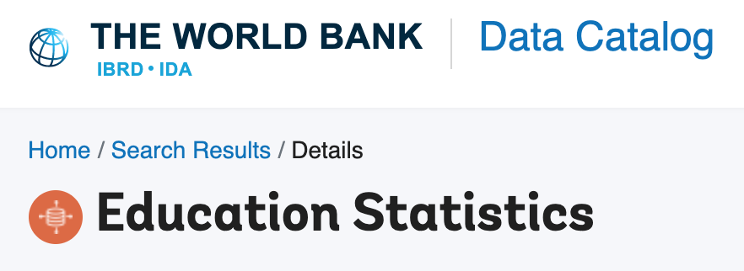
Contexte
Entreprise: academy – start-up de la EdTech
Projet: expansion à l’international
Données:
Objectifs:
Valider la qualité des données
Décrire les données
Sélectionner les critères pertinents
Identifier les pays avec un fort potentiel de clients pour nos services
Choisir les pays dans lesquels l'entreprise doit opérer en priorité
Notes:
Pour la contexte, on est dans un entreprise, start-up EdTech, qui propose des contenus de formation en ligne pour un public de niveau lycée et université.
Ce projet est réalisé en traitant et analysant des données obtenues sur le site de la banque mondiale pour le but de l’expansion à l’international de cet entreprise
L’objectifs de mon travail est ….

Slide 4
Plan de présentation
Contexte
Jeu de données
Critères pertinents
Classement par indicateur
Classement en utilisant des coefficients (X, Y, Z)
Classement par méthode: Optimisation (X)
Conclusion
Notes:
Tout d’abord, on regarde le jeu de donnée

Slide 5
Jeu de données
Les données sont enregistrées dans 5 fichiers csv
Ce sont des données volumineuses contenant plusieurs informations
Notes:
Concernant/ En ce qui concerne …
Il est enregistré dans 5 fichiers csv contenant plusieurs informations avec beaucoup d’indicateur de 217 pays depuis 1970

Slide 6
Jeu de données
Elles ne contiennent pas des données dupliquées
Notes:
Et elles ne contiennent pas des données dupliquées

Slide 7
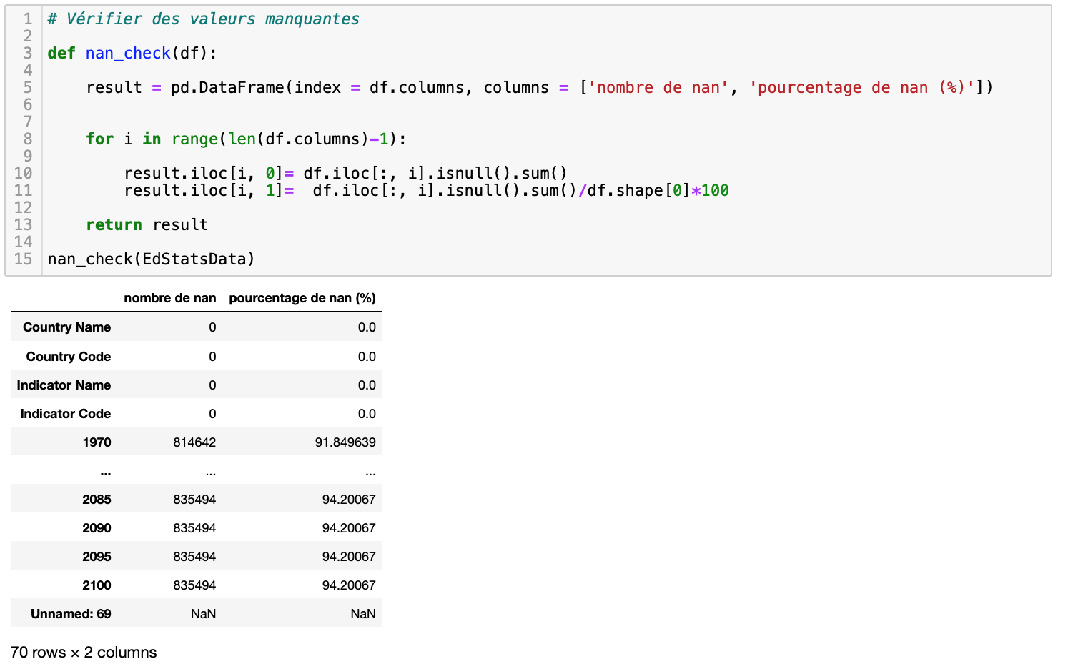
Jeu de données
Elles ont des données manquantes
Notes:
Cependant, il y a beaucoup de données manquantes dans ces données

Slide 8
Plan de présentation
Contexte
Jeu de données
Critères pertinents
Classement par indicateur
Classement en utilisant des coefficients (X, Y, Z)
Classement par méthode: Optimisation (X)
Conclusion
Notes:
Ensuite, on passe aux critères pertinents qui peuvent être utilisés dans ce projet

Slide 9
Analyse global
Infrastructure
Utilisation d’internet
Ordinateur personnel
Formation en ligne
Revenue de client
PIB par habitants
Revenue par habitants
Nombre de client
Jeune population (lycée)
Taux d’inscription (lycée)
Jeune population (université)
Taux d’inscription (université)
Infrastructure, revenue de client potentiel et nombre de client potentiel sont trois critères importants
Elles permettent de choisir des pays avec un fort potentiel pour la service de formation en ligne
Notes:
d’abord, je fait une analyse générale pour identifier des critères importants pour ce projet
Afin de déployer le service de formation en ligne dans un pays quelconque, ce pays dois avoir un niveau élevé en infrastructure technologique c’est premier critère important qui peut être présenté par l’indicateur le taux d’utilisation d’internet et le taux d’ordinateur personnel. Cependant, dans la suite de travail j’ai seulement utilisé le taux d’utilisation d’internet car il y a beaucoup de donnée manquant dans l’indicateur taux d’ordinateur personnel.
Ensuite, le deuxième critère important est la revenue de notre client potentiel elle dois être élevée car le tarif d’une formation en ligne est toujours plus chère que celui d’une formation classique.
Pour ce critère on va utiliser 2 indicateur PIB par habitants et revenue par habitants
Enfin le critère plus important est le nombre de client potentiel dans un pays, celui peut être calculé à partir de l’indicateur de jeune population en âge d’aller au lycée et à l’université avec les taux d’inscriptions au lycée et à l’univsersité.
Ces trois critères correspondant 7 indicateurs nous permet de choisir les pays plus fort potentiel

Slide 10
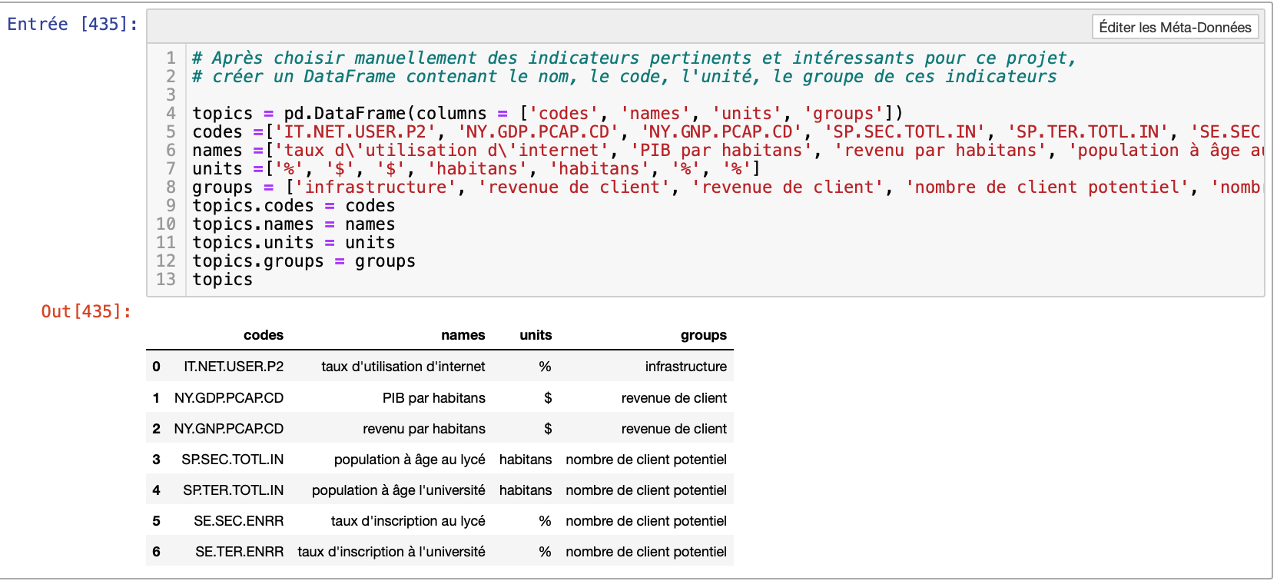
Indicateurs pertinents
les codes de l’indicateur ont été manuellement prises grâce au site de banque mondiale
Ce DataFrame est nommé topics
Il est utilisé pour filtrer les données pertinentes afin de chercher des pays forts potentiels
Notes:
Après identifier les indicateurs importants pour ce projet.
J’ai créé un DataFrame contenant le code d’indicateur trouvé sur le site de banque mondiale, le nom d’indicateur , l’unité d’indicateur, groupe correspondant aux trois critères importants infrastructure, revenue de client , nombre de client potentiel.

Slide 11
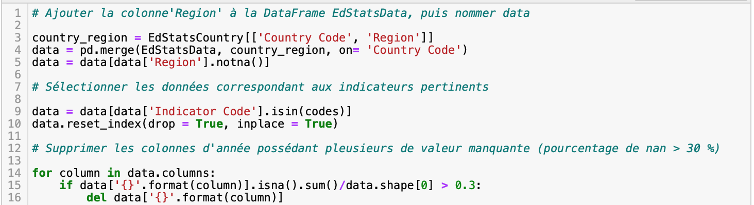
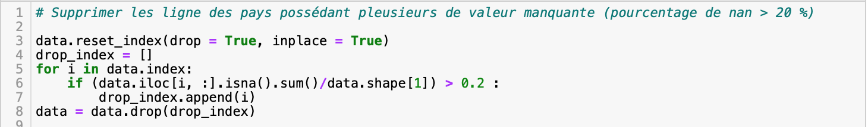
Nettoyer les données
Etape 1
Etape 2
Etape 3
Les données obtenues sont de 1990 à 2015
Etape 4
Notes:
J’ai commencé par le nettoyage de donnée
Pour ça, première étape est le croisement des données de deux fichier csv initial
Ensuite, j’ai sélectionné les indicateurs pertinents.
Puis, j’ai supprimé les colonnes d’année contenant plus de 30 % valeur manquante, cette étape m’a permet d’obtenir des données de 1990 à 2015
ensuite, j’ai supprimé les ligne de pays contenant plus de 20 % valeur manquante.

Slide 12
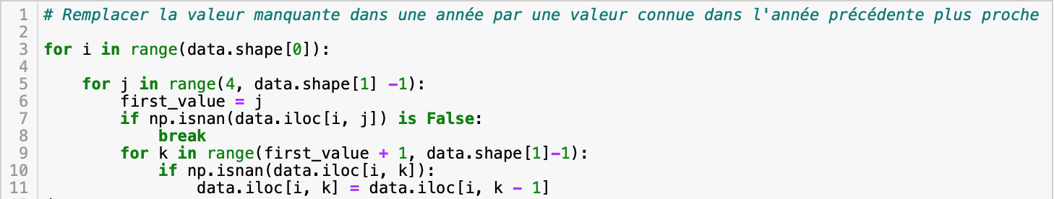
Nettoyer les données
Extrait de la donnée après de nettoyer les données
Extrait de la donnée après de compléter les données
Notes:
Après ces suppression, j’ai trouvé un jeu de donnée assez propre, cepandant, il existe encore certaine valeur manquante comme celle-ci là
Alors, je l’ai remplacé par une valeur connue dans l’année précédente plus proche.
Enfin, j’ai obtenue un jeu de données propre pour la suite de projet:

Slide 13
Plan de présentation
Contexte
Jeu de données
Critères pertinents
Classement par indicateur
Classement en utilisant des coefficients (X, Y, Z)
Classement par méthode: Optimisation (X)
Conclusion
Notes:
Je commence de chercher des classement dans 7 indicateurs pertinents que j’ai choisis tout à l’heure

Slide 14
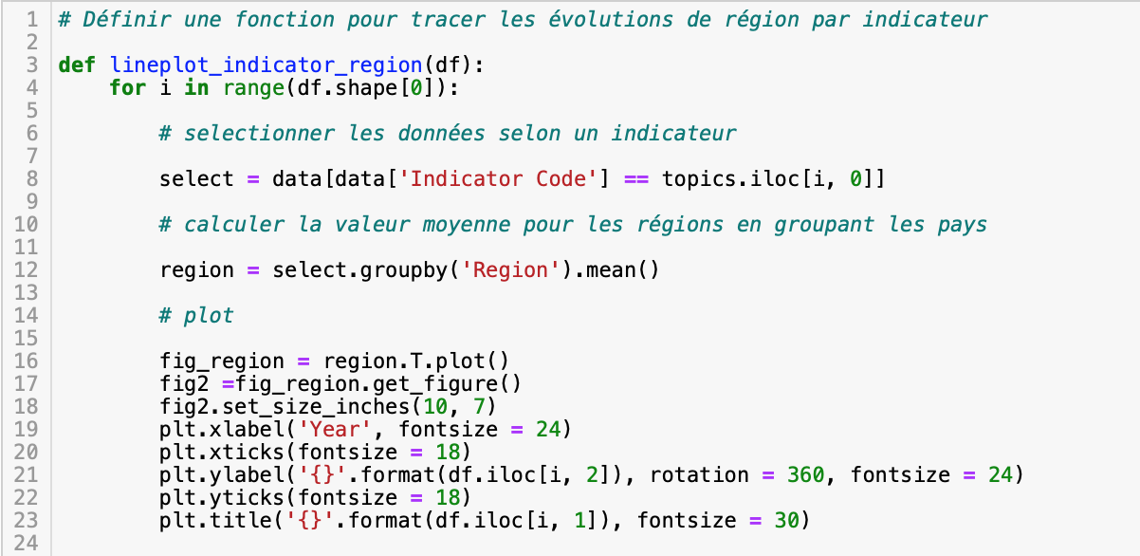
Evolution de région
Etape 1
Etape 2
Etape 3
Classer les régions par indicateur
Tracer les évolutions des régions pour chaque indicateur
Notes:
Dans chaque indicateur, je d’abord m’intéresse le classement et l’évolution de région.
Pour cela, j’ai défini une fonction qui permet de sortir 7 figures d’évolution de région pour 7 indicateurs.
Donc que j’ai utilisé le boucle for pour passer de l’un à l’autre indicateur.
Trois étapes importants de cette fonction sont de sélection des donnée selon un indicateur Puis , grouper les pays en région enfin tracer ses évolutions

Slide 15
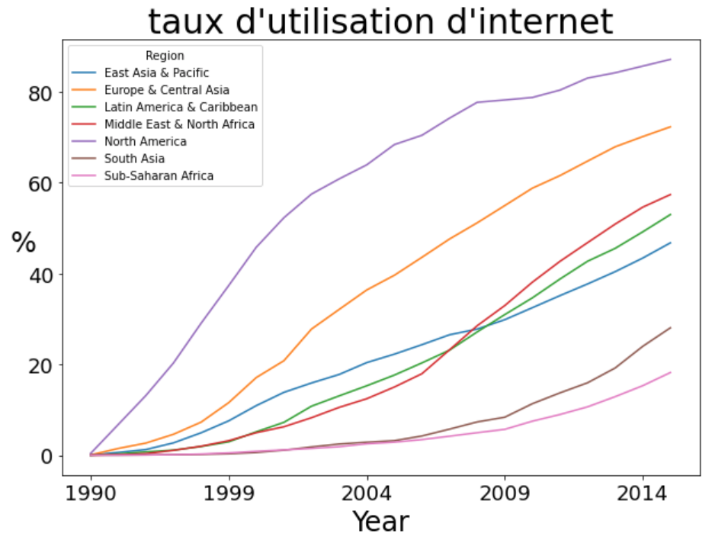
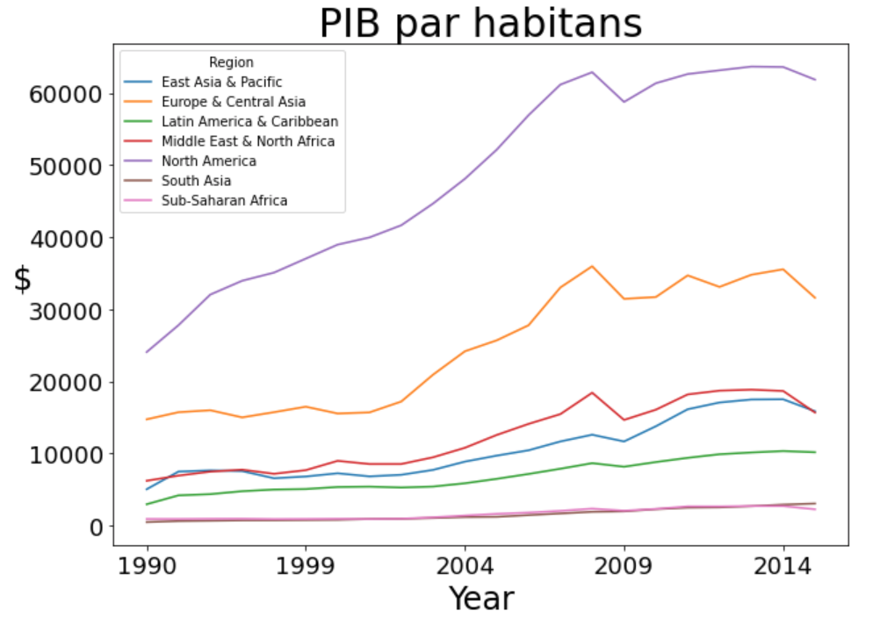
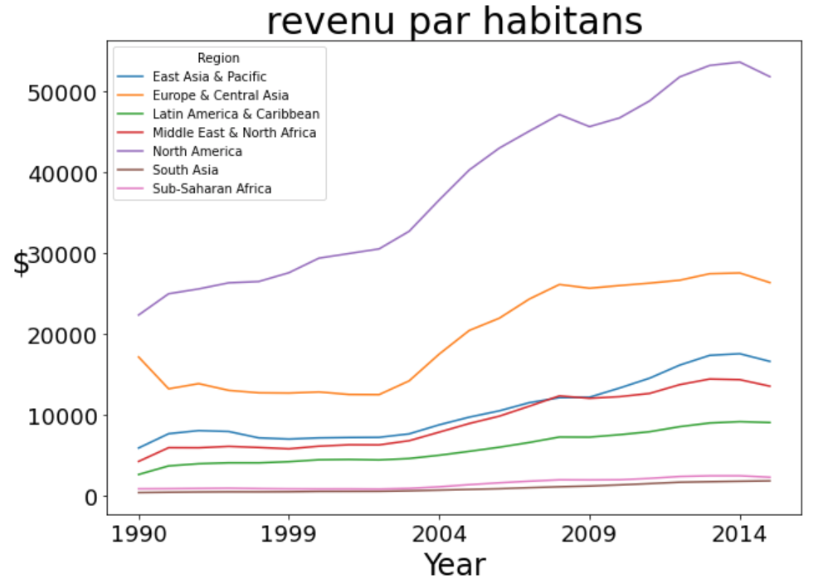
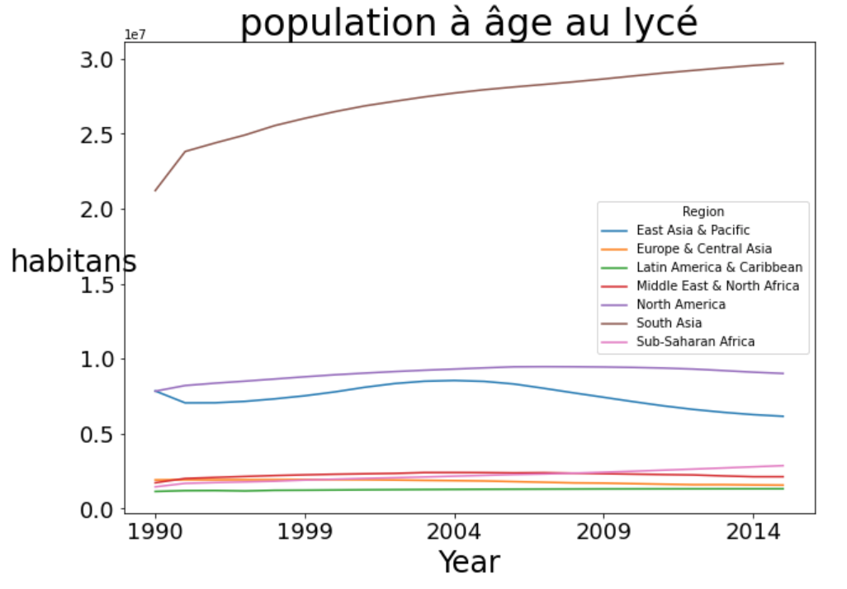
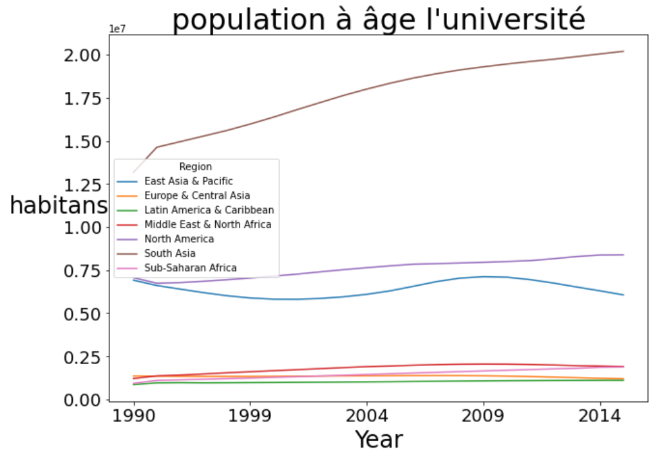
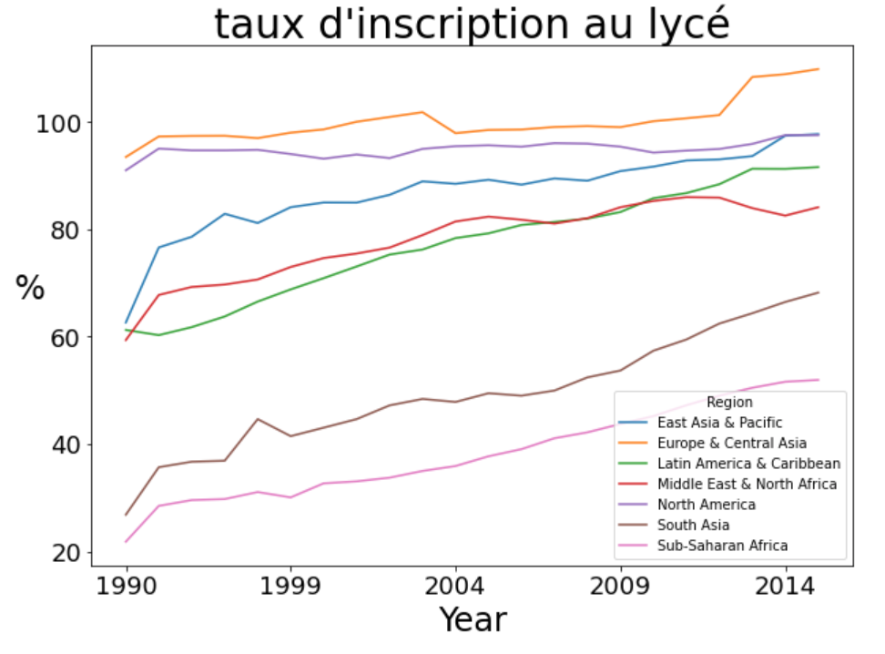
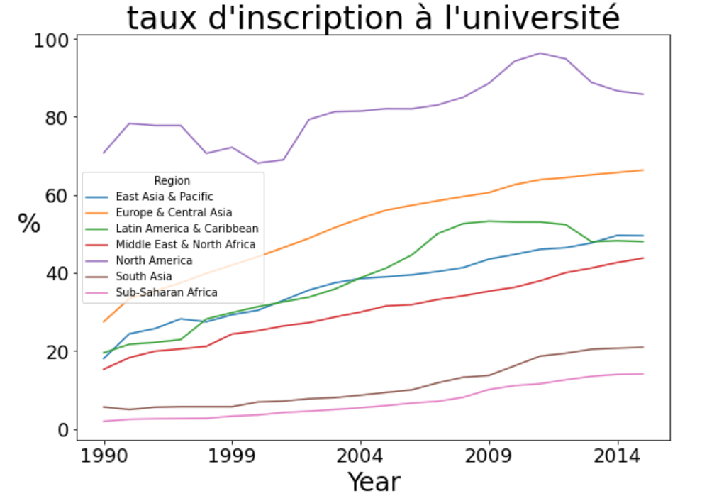
Evolution de région
Notes:
En utilisant cette fonction, J’ai obtenu 7 figures de l’évolutions. On observe une tendance à l’augmenter pour tous les indicateurs
Europe, américain du nord sont deux meilleure régions pour 5 indicateurs:
Pour les jeune populations, l’asie du sud est en premier, le deuxième est américain du nord.
Cela nous donne une idée que américain du nord est une région potentiel pour notre service formation en ligne

Slide 16
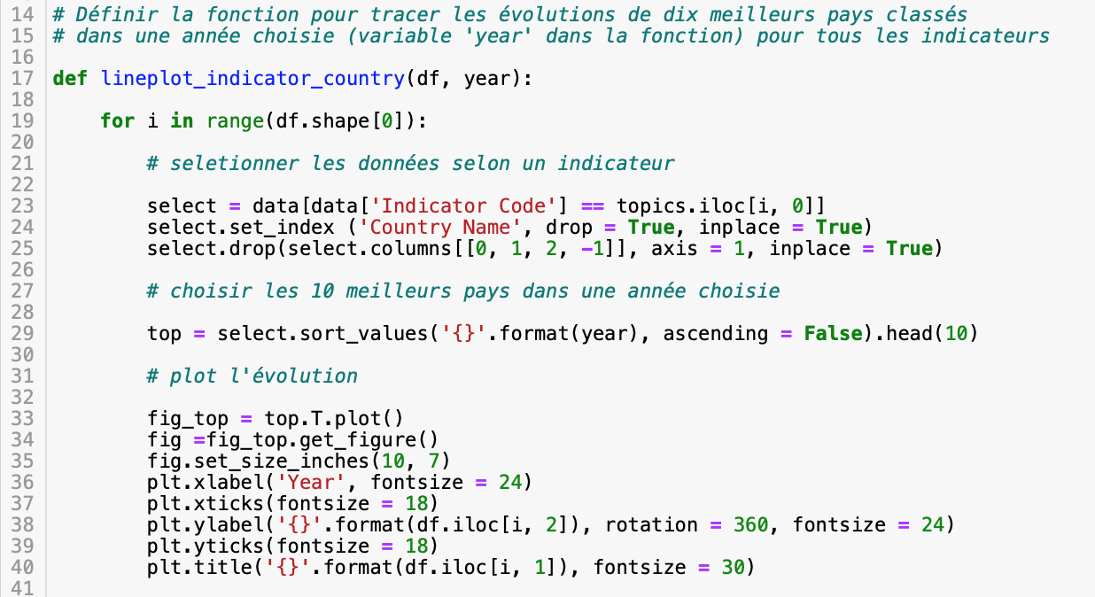
Evolution des tops 10 pays selon une année choisie
Etape 1
Etape 2
Etape 3
Identifier les pays plus forts par indicateur dans une année choisie
Tracer les évolutions de dix meilleurs pays pour chaque indicateur
Notes:
Ensuite, j’ai également cherché le classement et l’évolution de pays dans 7 indicateurs choisis.
De même manière, j’ai définit une nouvelle fonction qui commence par un boucle for pour permettre sortir une fois 7 figures d’évolution de pays dans 7 indicateurs choisis
Trois étapes important de cette fonction sont de sélectionner les donnée selon un indicateur Ensuite, choisir dix meilleurs pays dans une année choisie, enfin tracer l’évolution

Slide 17
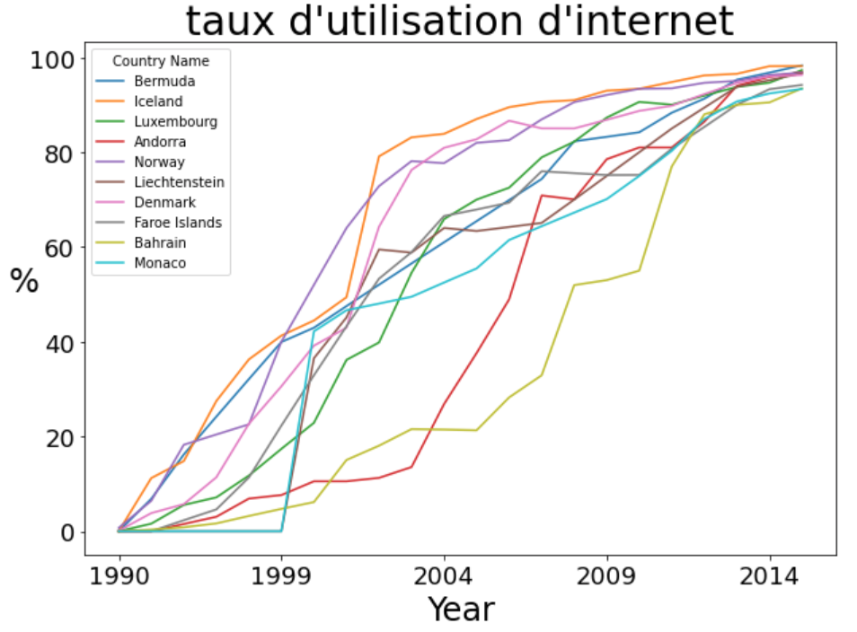
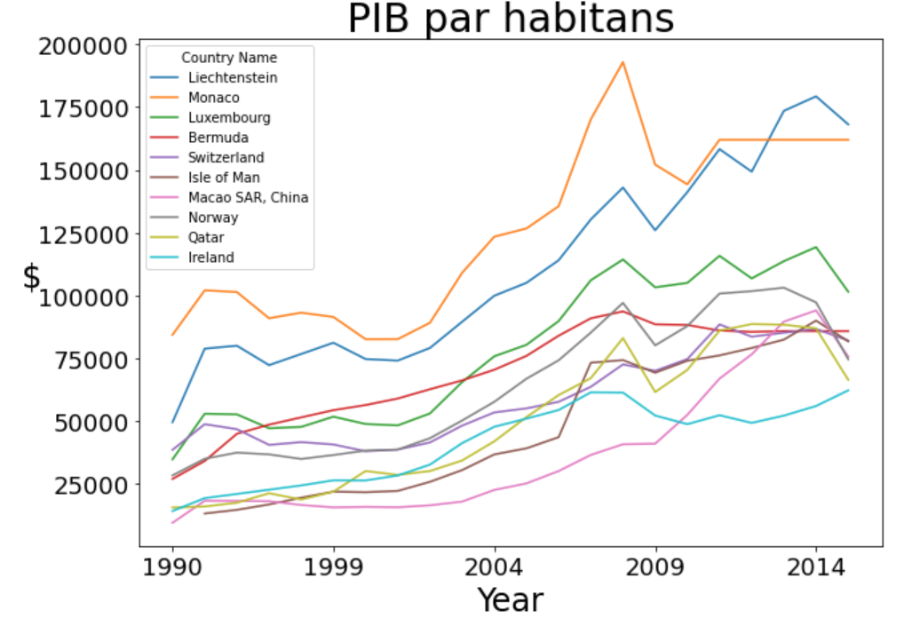
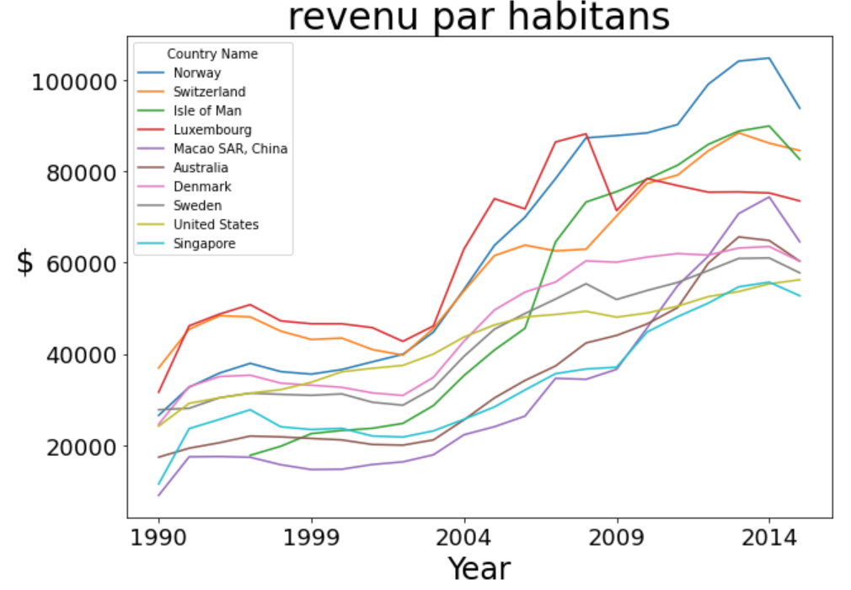
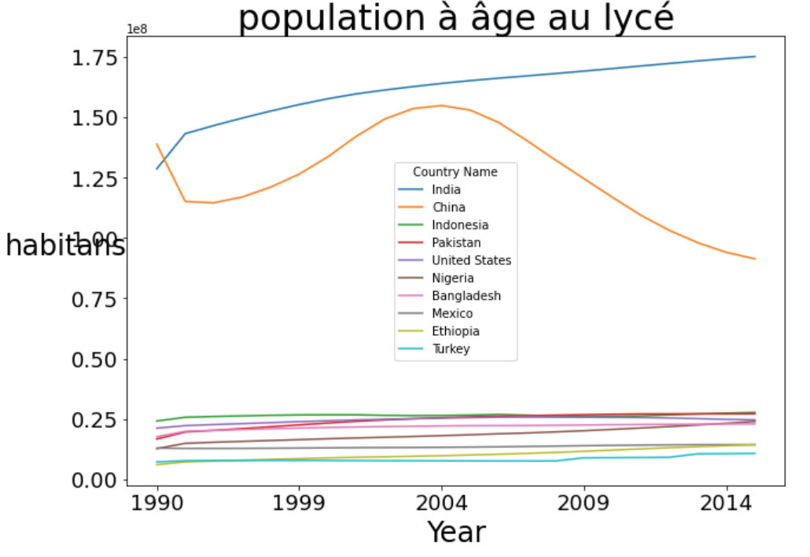
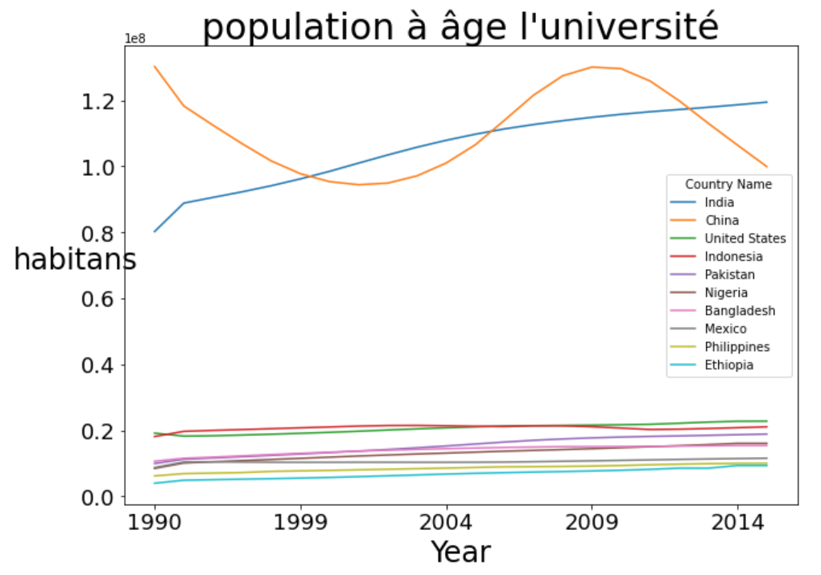
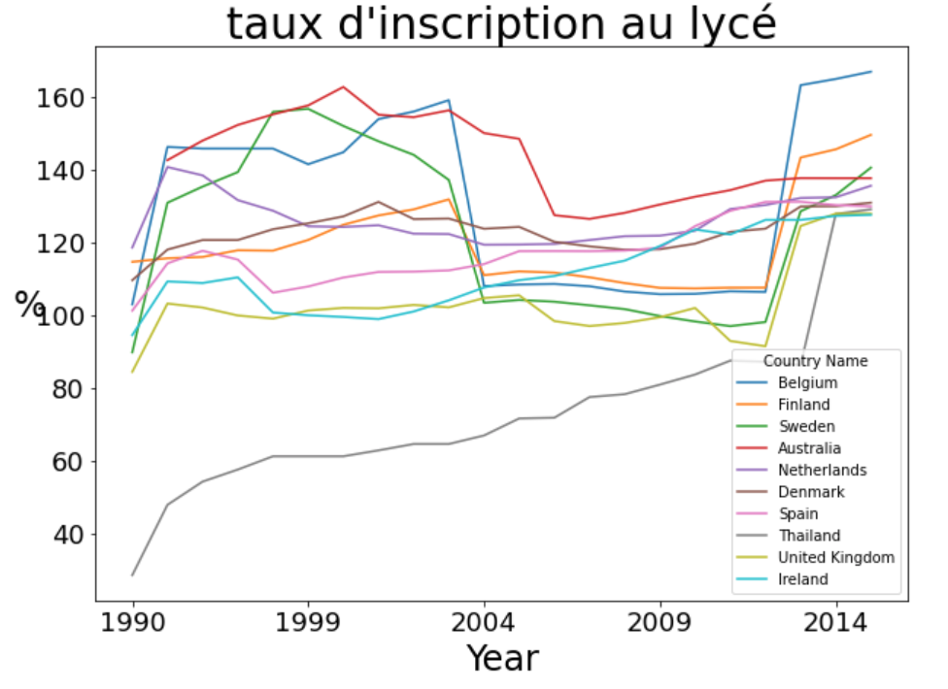
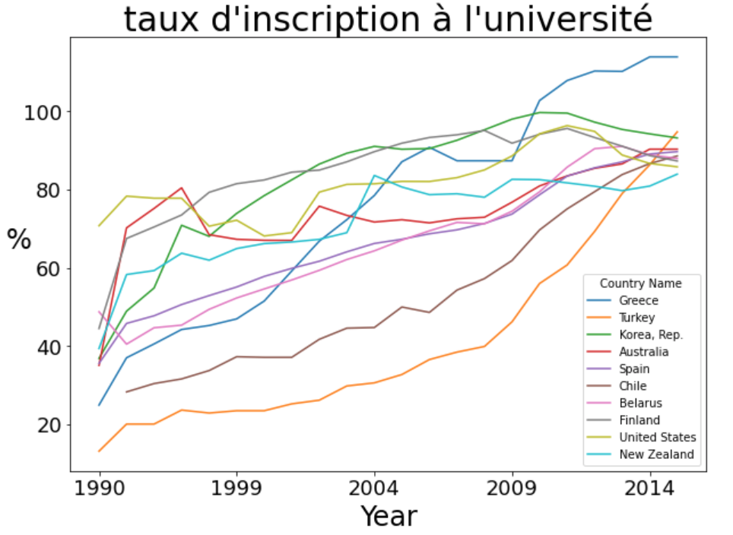
Evolution de meilleurs pays en 2015
Notes:
Voilà, l’évolution de dix meilleurs pays en 2015 dans 7 indicateurs. On observe ausi une tendance à l’augmenter pour tous les indicateurs

Slide 18
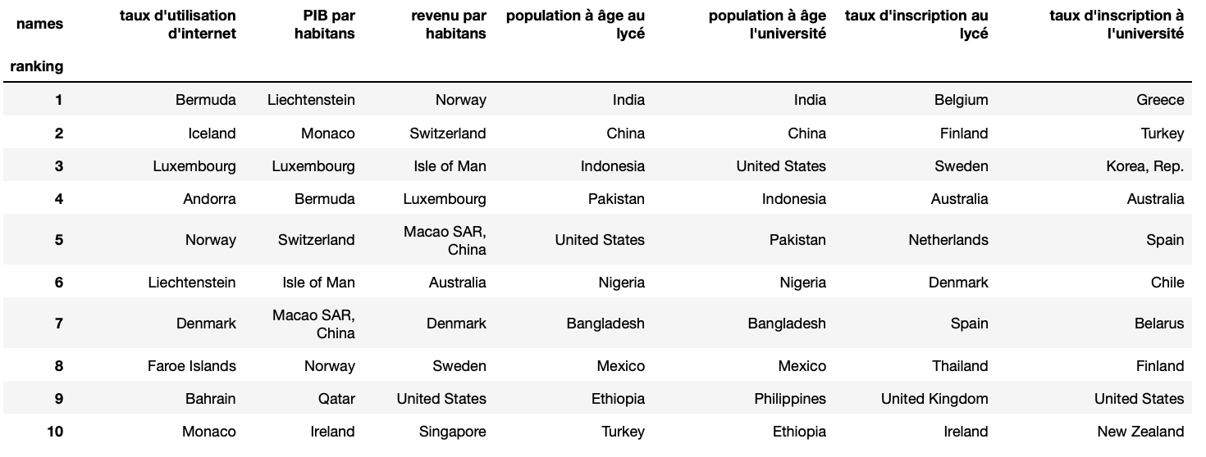
Tops 10 pays en 2015 par indicateur
DataFrame: topics
Temps: 2015
input
Fonction : rank_indicator_country
output
Dix meilleurs pays en année 2015
Infrastructure
Revenue de client potentiel
Nombre de client potentiel
On observe que le classement des pays varie en fonction de indicateur
Notes:
Pour avoir un regard global, j’ai définit une fonction qui permet de sortir 7 classement de pays en une année choisie pour ces indicateurs
par exemple ici en 2015, on a 7 classement pour 7 indicateur. Je observe que le classement des pays varie en fonction de indicateur. Par exemple, bermuda en premier pour le taux d’utilsation d’internet, norway en premier pour revenue par habitants,
Pour les jeune population india est le première.

Slide 19
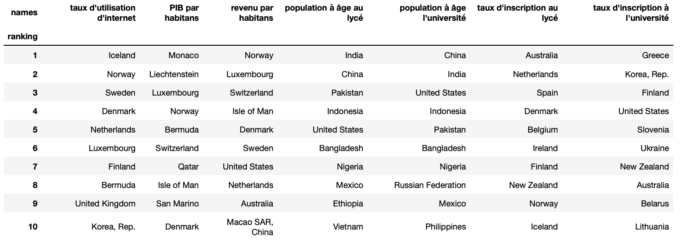
TOP pays entre 2005-2015 par indicateur
DataFrame: topics
Temps: 2005 -2015
input
Fonction : rank_indicator_country_périod
output
Dix meilleurs pays
dans la période 2005-2015
Infrastructure
Revenue de client potentiel
Nombre de client potentiel
Le classement est effectué par les valeurs moyennes dans cette période
On observe que le classement des pays varie en fonction de chaque indicateur
Notes:
de même manière, j’ai définit une nouvelle fonction pour donner 7 classement dans une période choisie pour 7 indicateurs
ces classements sont effectués par les valeurs moyennes dans cette période
pendant une période de 2005 à 2015, on observe aussi que le classement des pays varie en fonction de chaque indicateur.
Alors, ce n’est pas évident de utiliser ces différents classements pour choisir le pays avec plus fort potentiel pour le service de formation en ligne

Slide 20
Plan de présentation
Contexte
Jeu de données
Critères pertinents
Classement par indicateur
Classement en utilisant des coefficients (X, Y, Z)
Classement par méthode: Optimisation (X)
Conclusion
Notes:
Donc que je propose un classement en utilisant des coefficients (x y z)

Slide 21
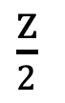
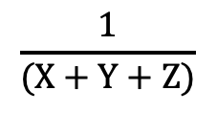
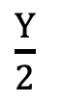
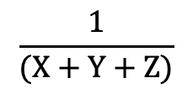
Combinaison des coefficients (X, Y, Z)
Score
=
$$\frac{1}{(X+Y+Z)}$$
X
Infrastructure
+
Y
Revenue de client
Z
Nombre de client
*
*
+
*
Jeune population (lycée)
*
PIB par habitants
$\frac{Z}{2}$
Taux d’inscription (lycée)
=
$$\frac{1}{(X+Y+Z)}$$
$\frac{Y}{2}$
+
+
+
X
Utilisation d’internet
+
*
*
*
Jeune population (université)
Revenue par habitants
*
Taux d’inscription (université)
Le Score général de chaque pays est calculé à partir de trois critères: infrastructure, revenue de client potentiel, nombre de client potentiel
X, Y, Z sont des coefficients correspondant à l’importance de chaque critère
Il faut normaliser les valeurs avant de calculer le Score général
Notes:
J’ai calculé un score général pour un pays en combinant les trois s critères: infrastructure, revenue, nombre de client avec un coefficient pour chacun.
Ces coefficients correspondent à l’importance de critère
Et il est indispensable de normaliser les valeurs avant de calculer le score car 3 critères n’ont pas même unité et ils sont pas en même échelle de grandeur

Slide 22
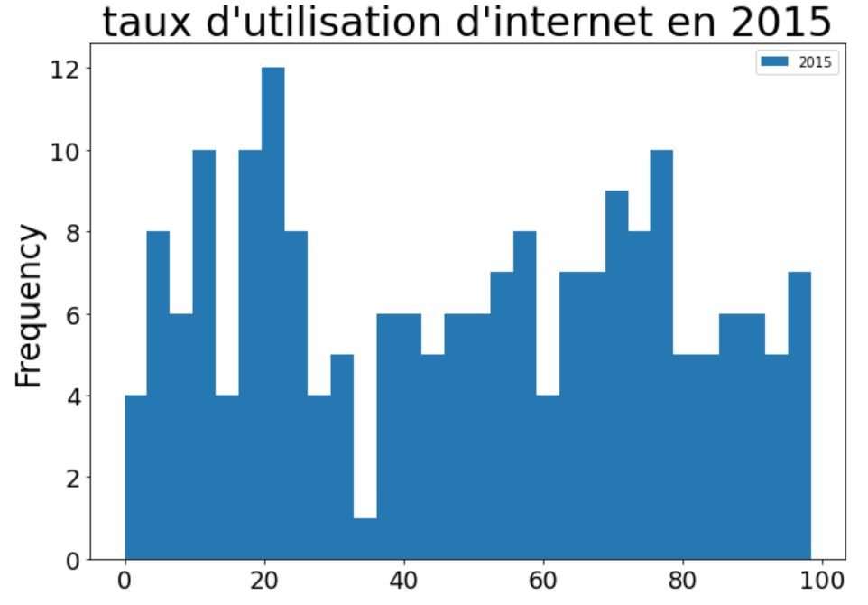
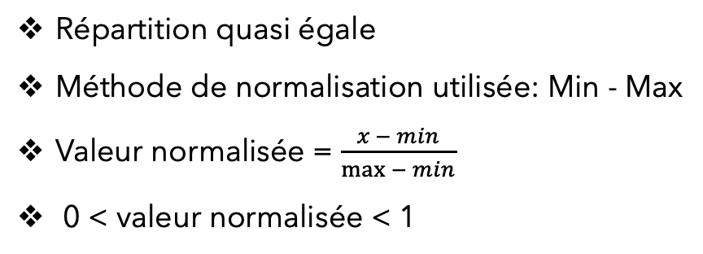
Normalisation: Infrastructure
=
Infrastructure
Utilisation d’internet
Répartition quasi égale
Méthode de normalisation utilisée: Min - Max
Valeur normalisée = $\frac{x − min}{\max{− min}}$
0 < valeur normalisée < 1
Notes:
Et maintenant je vous détaille le calcule et la normalisation pour chaque critère
En premier, L’infrastructure est calculé par seulement l’indicateur de taux d’utilisation d’internet.
En regarde de sa répartition quasi égale présentée par l’histogramme, j’ai utilisé la méthode de normalisation Min –Max avec cette formule, la valeur normalisée obtenue est dans l’intervalle de 0 à 1

Slide 23
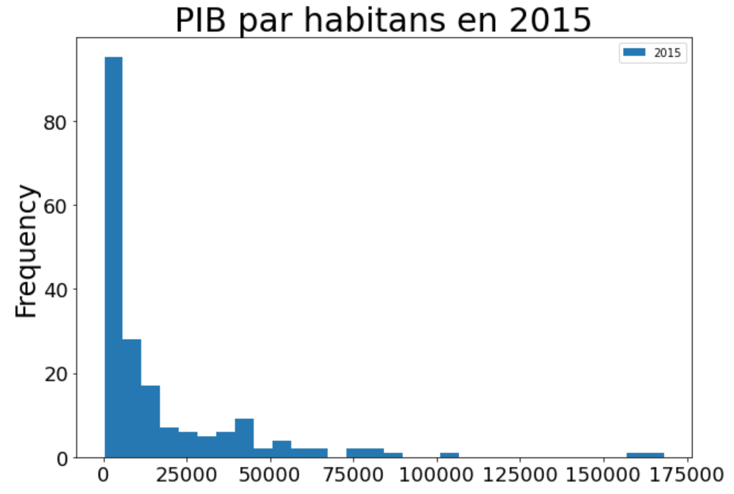
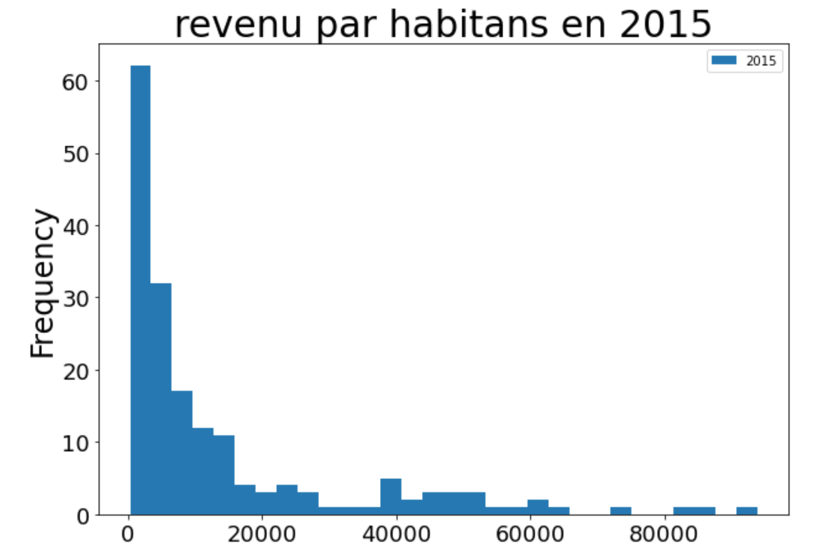
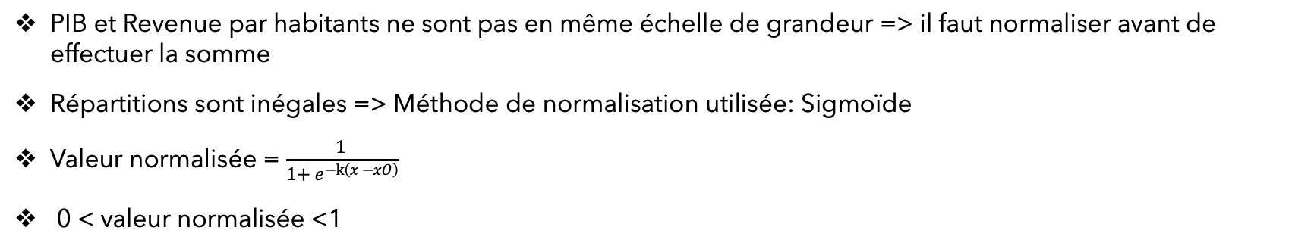
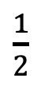
Normalisation: Revenue de client
=
$\frac{1}{2}$
Revenue de client
PIB par habitants
+
Revenue par habitants
PIB et Revenue par habitants ne sont pas en même échelle de grandeur => il faut normaliser avant de effectuer la somme
Répartitions sont inégales => Méthode de normalisation utilisée: Sigmoïde
Valeur normalisée = $\frac{1 }{1+ e^{−k\left(x −xO\right)}}$
0 < valeur normalisée <1
Notes:
Ensuite la revenue de client potentiel est la moyenne de deux indicateur: PIB par habitants et la revenue par habitants.
Parce que PIB et revenue par habitants ne sont pas en même échelle de grandeur, donc que j’ai normalisé les valeurs avant de effectuer la somme.
À travers de histogramme, je trouve que la répartition n’est pas égale pour deux cas de PIB par habitants et revenue par habitants, pour cette raison, j’ai utilisé la méthode sigmoïde en appliquant cette formule. Cela me permet d’obtenir les valeurs normalisées dans l’intervalle de 0 à 1

Slide 24
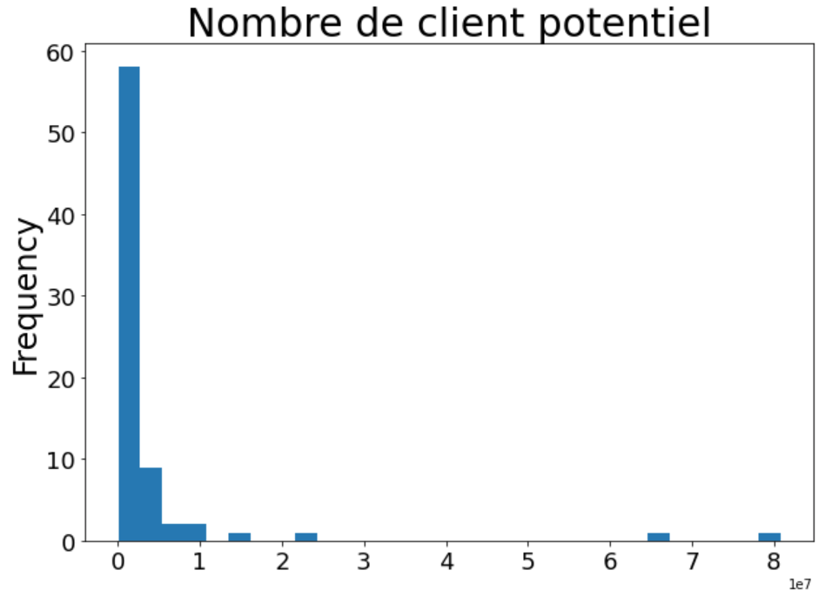
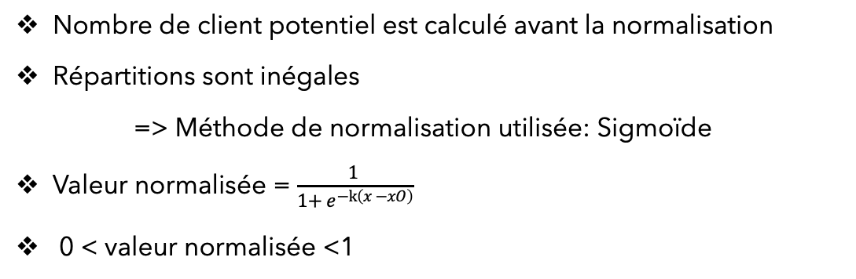
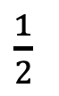
Normalisation: Nombre de client
=
$\frac{1}{2}$
Jeune population (lycée)
Jeune population (université)
Nombre de client
x
+
x
Taux d’inscription (lycée)
Taux d’inscription (université)
Nombre de client potentiel est calculé avant la normalisation
Répartitions sont inégales
=> Méthode de normalisation utilisée: Sigmoïde
Valeur normalisée = $\frac{1 }{1+ e^{−k\left(x −xO\right)}}$
0 < valeur normalisée <1
Notes:
En troisième, le nombre de client potentiel.
j’ai calculé le nombre d’élève et d’étudiant inscrit au lycée et l’université en multipliant la jeune population avec le taux d’inscription.
En regard de répartition inégale de nombre de client potentiel obtenu, j’ai aussi appliqué la méthode sigmoide.

Slide 25
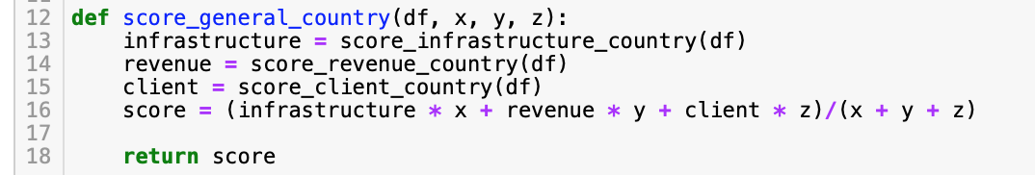
Score général avec la combinaison (X, Y, Z)
DataFrame: topics
coefficient: (X, Y, Z)
input
Fonction :
score_general_country
output
Score calculé avec (X, Y, Z)
Pour touts les pays dans toutes les années
On peut identifier des pays avec plus fort potentiel par le Score général calculé dans une année choisie ou dans une période choisie
Notes:
Après traiter les valeurs pour trois groupes de critère, j’ai calculé le score général avec une combinaison choisie de coefficient (x, y, z) par cette nouvelle fonction
Et A partir le score obtenu, on peut identifier les pays avec plus fort potentiel

Slide 26
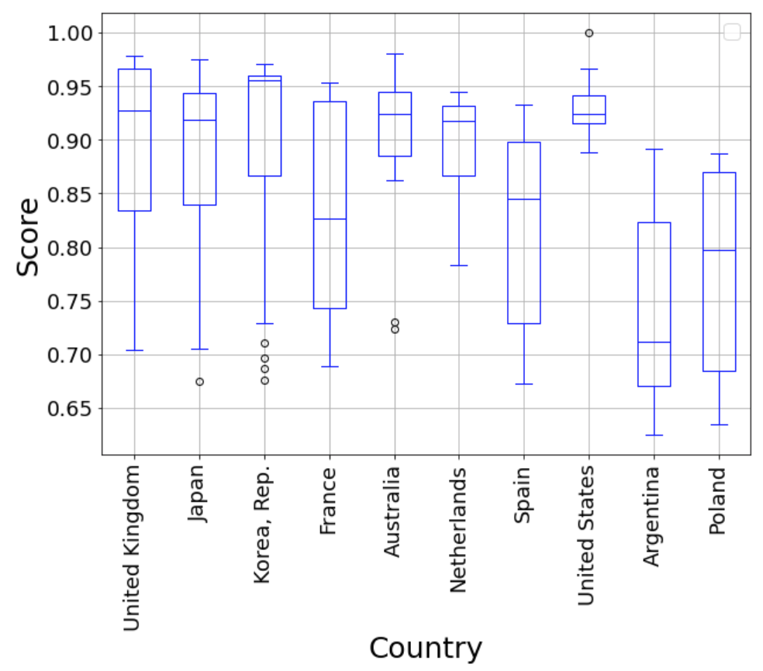
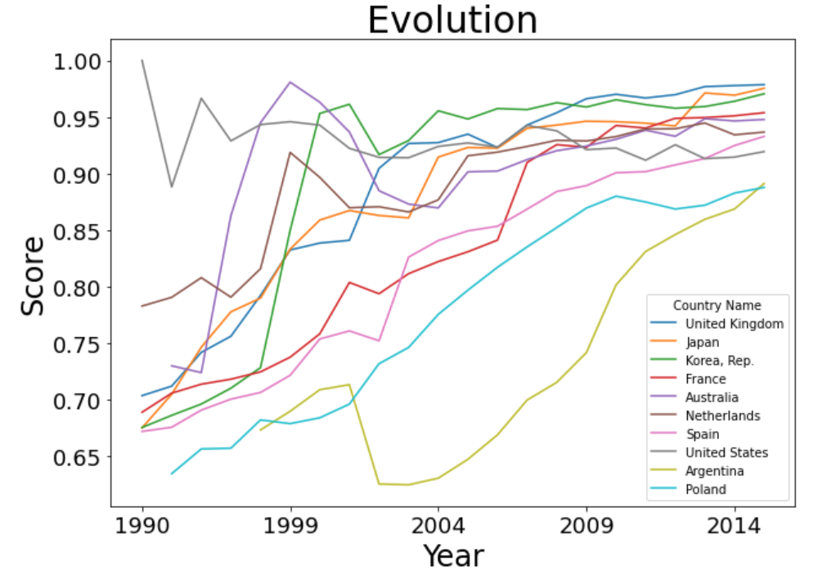
Evolution de score avec la combinaison (1, 1, 1) de dix meilleurs pays en 2015
DataFrame: score calculé avec (1, 1, 1)
Temps: 2015
input
Fonction :
lineplot_score_country
boxplot_score_country
output
Line plot d’évolution
Box plot d’évolution
Notes:
Je considère que l’importance de trois critères sont égale, j’ai donc utilisé la combinaison de coefficient 111 pour calculer le score puis classer des pays en 2015
J’ai obtenu dix meilleurs pays avec Angleterre en premier. Ensuite j’ai visualisé ses évolutions de score par ce figure. Je trouve ses score dans une tendance à l’augmentation.
D’autre part, la variation de score de ces pays peut être aussi observée par la figure de boxplot

Slide 27
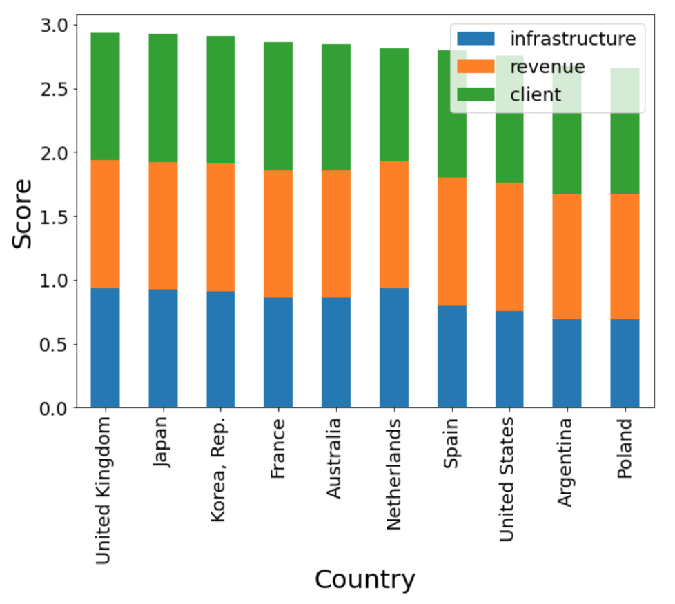
TOP 10 pays en 2015
Score de trois groupes de critère a été calculé en 2015
Dix meilleurs pays en 2015 ont été identifiés en utilisant la combinaison (1, 1, 1)
Angleterre, Japon, Corée du Sud sont trois meilleurs pays en 2015
Notes:
En plus, je peux visualiser le score de chaque critère, infrastructure, revenue, client
En générale, basé sur les donnée en 2015 et la combinaison de coefficient 111, angleterre, japon corée du sud sont trois pays plus potentiel pour la service de formation en ligne

Slide 28
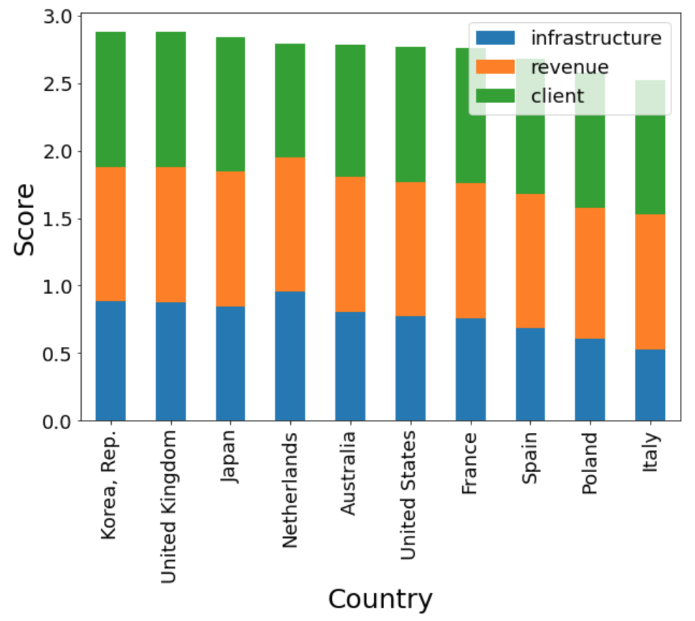
TOP 10 pays dans la période 2005-2015
Score moyen de trois groupes de critère a été calculé entre 2005 et 2015
Dix meilleurs pays en période de 2005-2015 ont été identifiés en utilisant la combinaison (1, 1, 1)
Angleterre, Japon, Corée du Sud sont trois meilleurs pays en 2005 - 2015
Notes:
Si j’ai calculé le score par le valeur moyenne pendant la période de 2005 à 2015, biensûr que avec une même paramètre de combinaison de coefficient 111
j’ai aussi trouvé que angleterre japon corée du sud sont trois pays plus fort potentiel bien que le classment est légèrement changé avec coré du sud en premier

Slide 29
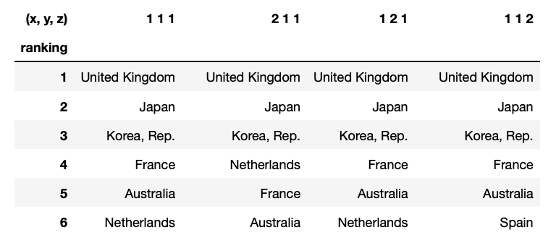
Fiabilité de méthode: Coefficient(X, Y, Z)
La fiabilité de cette méthode dépend:
Les normalisations doivent être correctement effectuées
Le choix de trois coefficients (X, Y, Z)
Notes:
Après trouver le classement par cette méthode, je me demande que son résultat obtenu est fiable.
En fait, le fiabilité de cette méthode dépends d’abord de méthode de normalisation et les paramètre utiliées, car le score est calculé par le combinaison de critère., autre dit, le score de chaque critère contribue à classer les pays. Les normalisations doivent être correctement effectuées.
En deuxième, le choix de coefficient (x, y, z) affecte aussi le classement obtenu. Par exemple, quand je change les coefficient, je trouve un différent classement, heureusement, les premiers pays ne change pas. En fait, c’est pas évident de évaluer exactement l’importance de chaque critère, pour attribuer un coefficient optimisé pour chaque critère

Slide 30
Plan de présentation
Contexte
Jeu de données
Critères pertinents
Classement par indicateur
Classement en utilisant des coefficients (X, Y, Z)
Classement par méthode: Optimisation (X)
Conclusion
Notes:
Pour éviter la dépendance sur la normalisation et le choix de coefficient, je propose un autre méthode. J’appelle Optimisation (X)

Slide 31
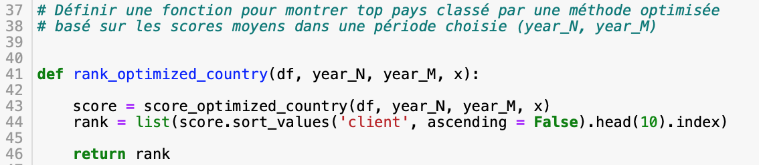
Méthode 2: Optimisation (X)
Etape 1: sélectionner des pays
Bon score d’infrastructure et de revenue de client potentiel > quantile (X)
Etape 2: classer ces pays selon le score de nombre de client potentiel
DataFrame: topics
Temps: période choisie
Quantile : X
input
Fonction :
rank_optimized_country
output
Les dix meilleurs pays dans une période choisie
Notes:
on sais bien un bon niveau de infrastructure et revenue de client potentiel dans un pays quelconque sont indispensable pour le projet de formation en ligne
Alors d’abord j’ai sélectionné les pays ayant un bon niveau de infrastructure et revenue de client potentiel basé sur le score d’infrastructure et de revenue plus grand que la valeur de quantile X
Ensuite, je classer les pays obtenue selon le nombre de client
Cette fonction que j’ai définit peut réaliser ces deux étapes et sortir le classement selon notre choix de valeur X de quantile et la période

Slide 32
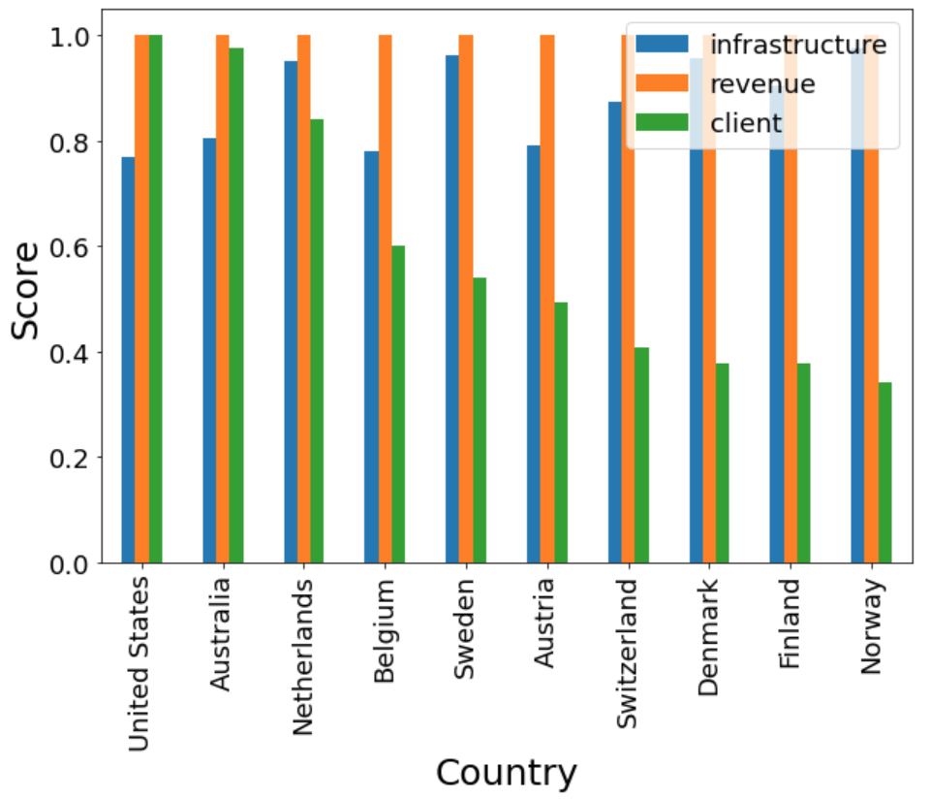
TOP 10 pays dans la période 2005-2015
Score moyen de trois groupes de critère a été calculé entre 2005 et 2015
Dix meilleurs pays en période de 2005-2015 ont été identifiés par méthode spécifique: Optimisation (0.7)
Score d’infrastructure et de revenue > quantile (0.7)
Classement des pays suivant score de nombre de client
Etats-Unis, Australie, Pays-Bas sont trois meilleurs pays en 2005-2015
Notes:
j’ai ensuite appliqué cette méthode pour chercher les pays plus fort potentiel pendant la période de 2005-2015
J’ai pris seelement les pays ayant score d’infrastructure et revenue plus grand que la valeur quantile 0.7.
Et j’ai obtenu dix meilleurs pays avec Etat Unis en premier.

Slide 33
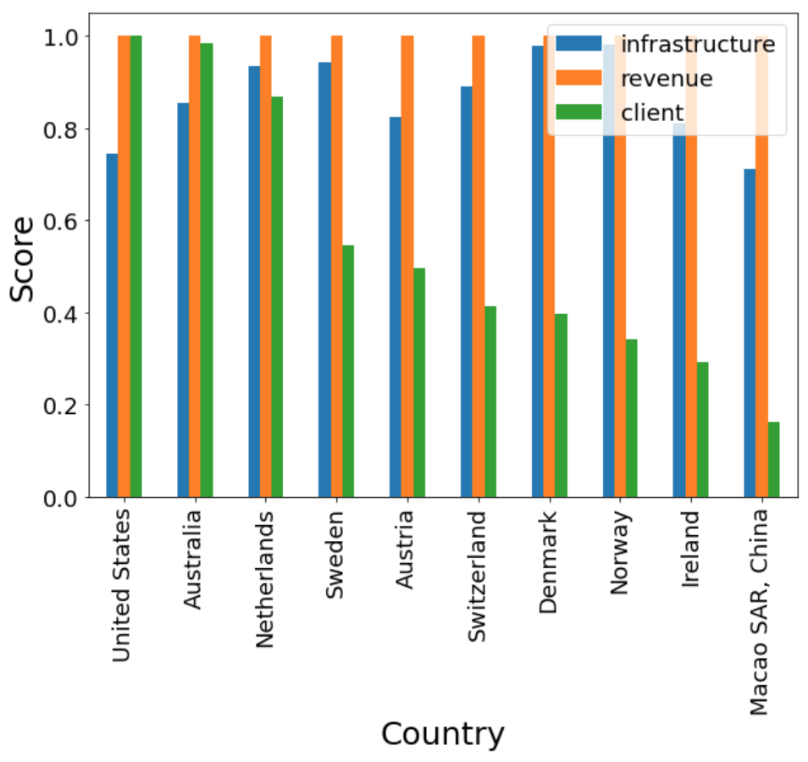
TOP 10 pays en 2015
Score de trois groupes de critère a été calculé en 2015
Dix meilleurs pays en 2015 ont été identifiés par méthode spécifique: Optimisation (0.7)
Etats-Unis, Australie, Pays-Bas sont trois meilleurs pays en 2015
Notes:
C’est pareil, je regarde le classement en 2015 par cette méthode et même paramètre quantile 0.7.
Je trouve Etats-Unis, Australie, Pays-Bas sont aussi trois meilleurs
En comparant avec la méthode utilisant les coefficient (x, y, z) Ici, on voit que, la grande différence entre les valeurs normalisées de groupe infrastructure et revenue n’affecte plus sur le classement parce que on classe par seulement le nombre de client

Slide 34
Plan de présentation
Contexte
Jeu de données
Critères pertinents
Classement par indicateur
Classement en utilisant des coefficients (X, Y, Z)
Classement par méthode: Optimisation (X)
Conclusion

Slide 35
Conclusion
Ce qui a été fait dans ce projet:
Décrire les données et valider la qualité des données
Identifier trois groupes d’indicateurs pertinents pour ce projet, qui sont: l’infrastructure, le revenue de client potentiel, le nombre de client potentiel
Proposer deux méthodes de classement des pays: Coefficients (X, Y, Z) et Optimisation (X)
Entreprise devra déployer son service au Etats –Unis, Australia et Pays-bas en priorité selon la plus bonne méthode: Optimisation(X)
Compétences acquis:
Maîtriser les opérations fondamentales du langage Python pour la Data Science
Manipuler des données avec des librairies Python spécialisées
Effectuer une représentation graphique à l'aide d'une librairie Python adaptée
Mettre en place un environnement Python
Utiliser un notebook Jupyter pour faciliter la rédaction du code et la collaboration

